Slide 1

比亚迪秦pro直流充电系统
诚信 | 共赢 | 创新 | 开放
授课人：孙立伟
中职北方智扬（北京）教育科技有限公司

Slide 2
目录
一、概述
二、系统组成
三、充电过程
四、故障分析

Slide 3
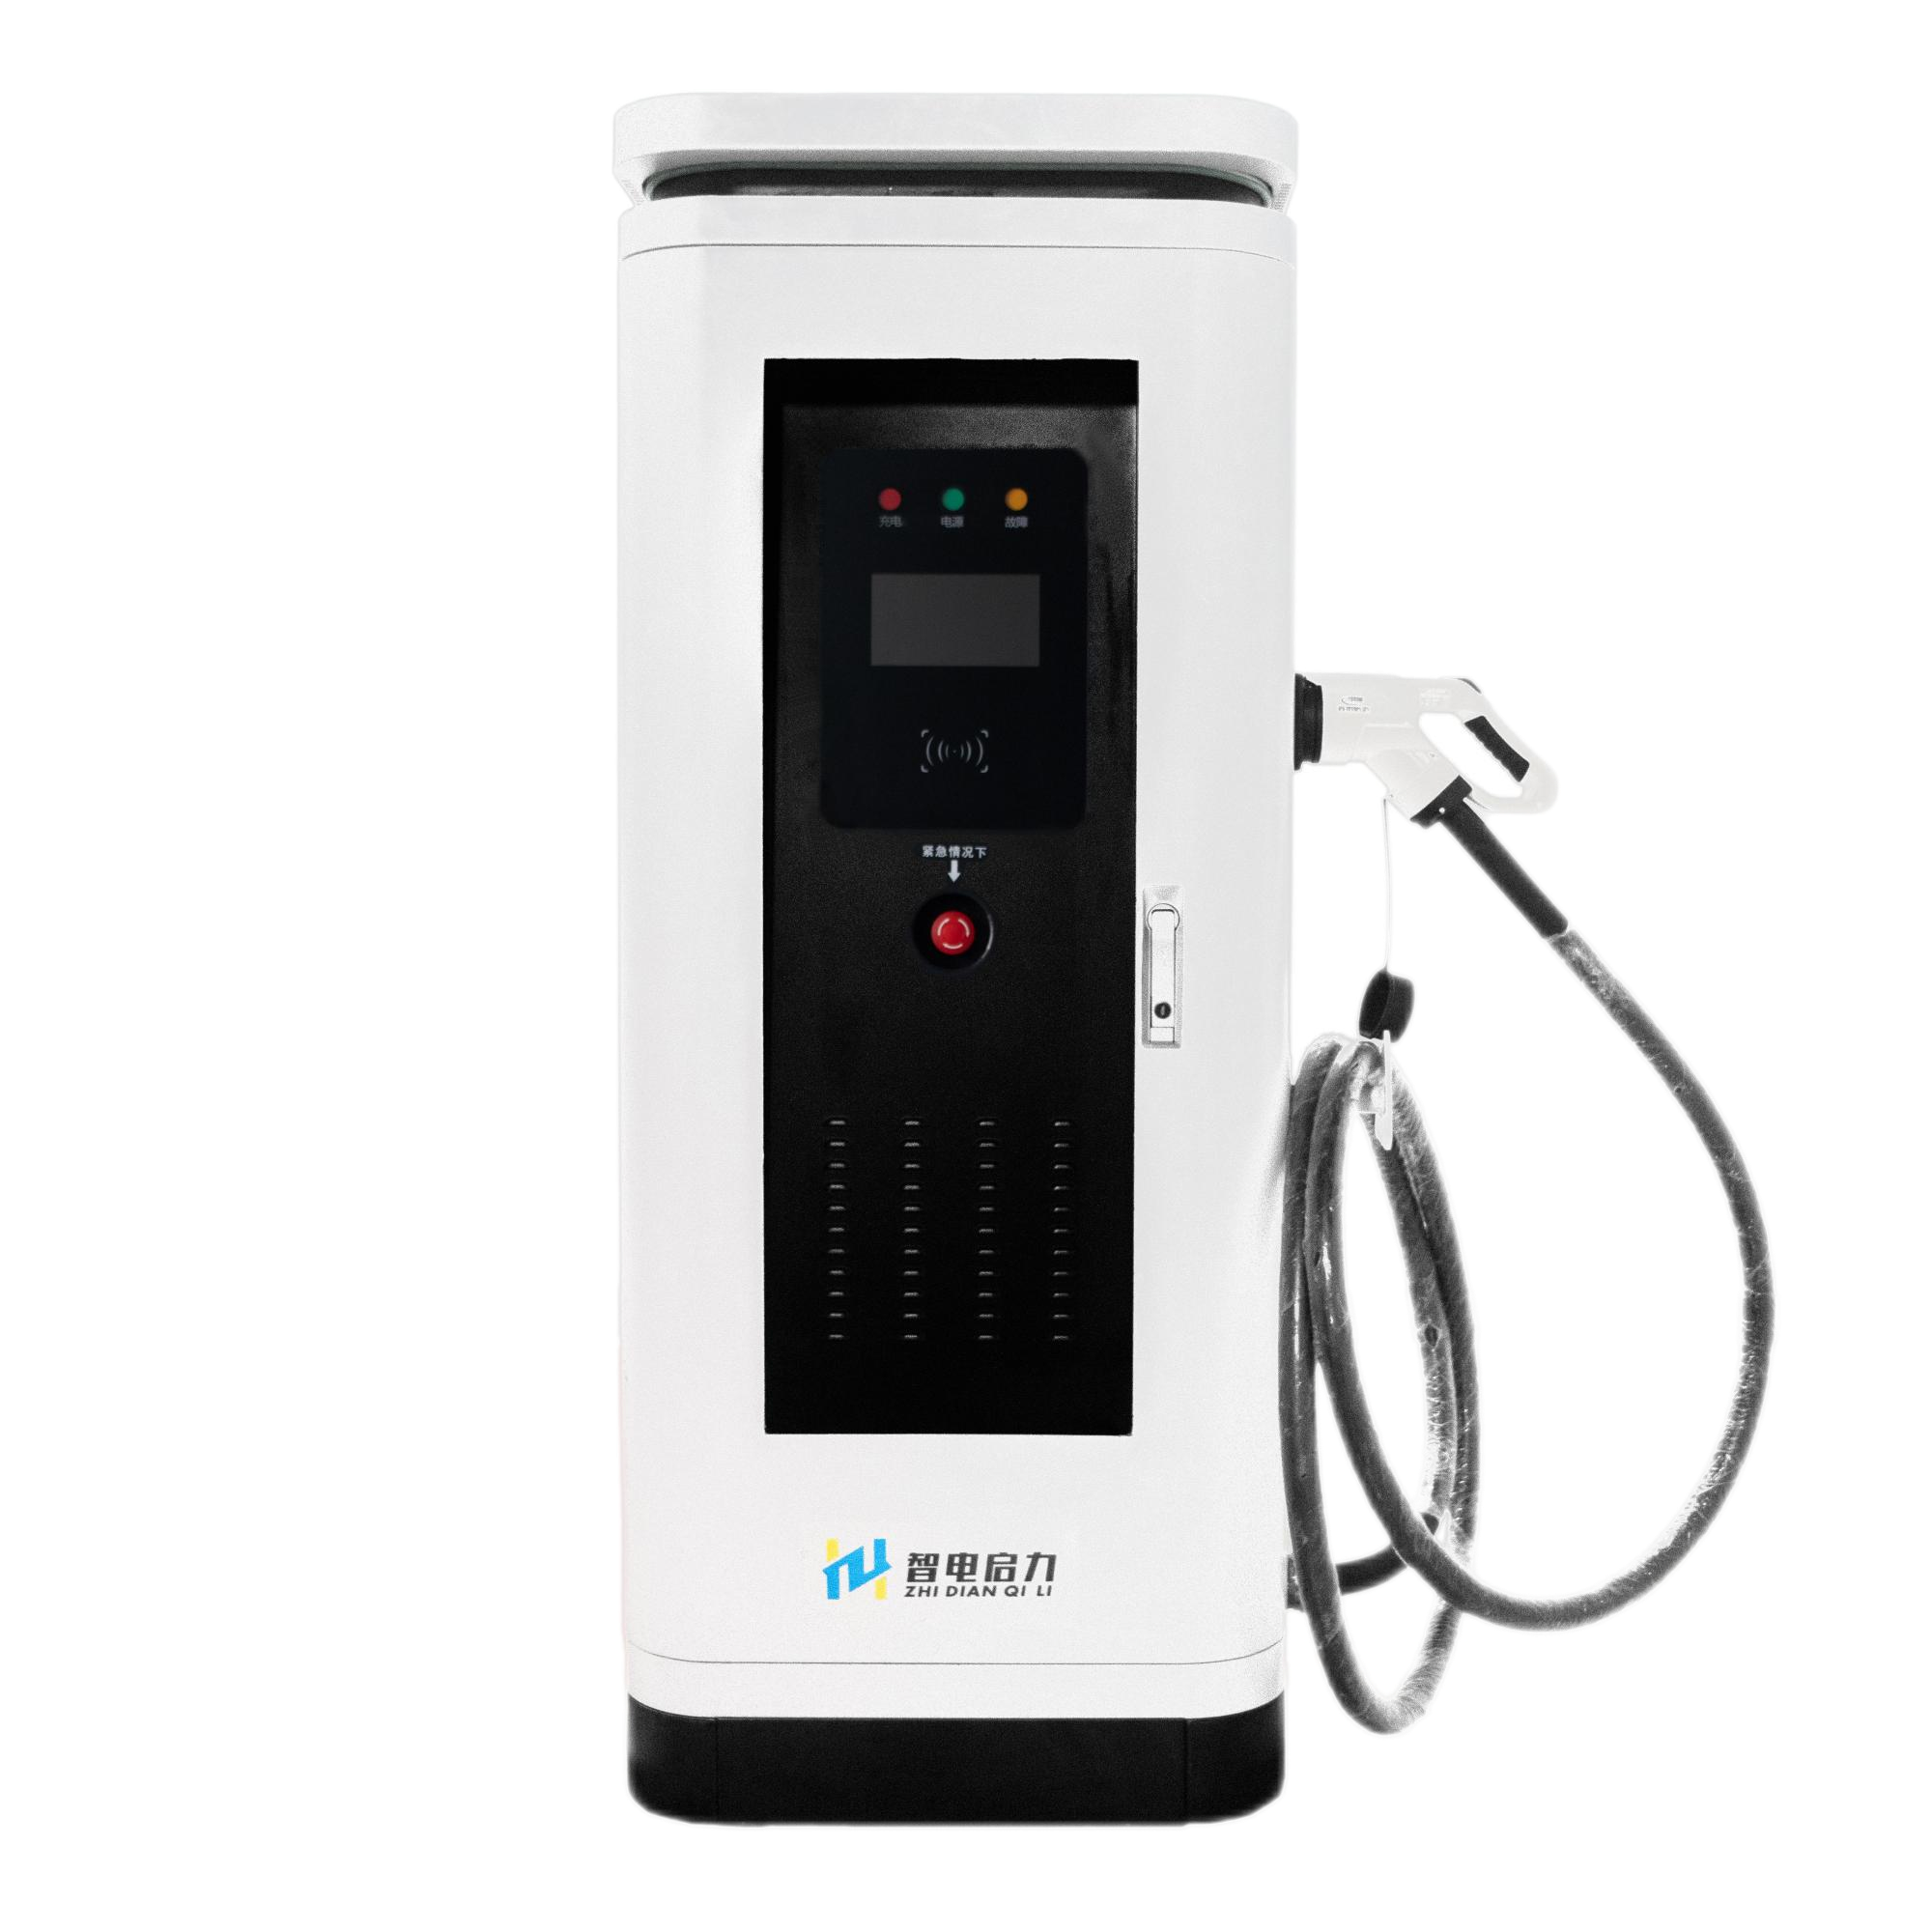
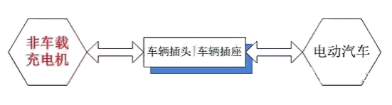
概述
快充充电又称为直流充电，即非车载充电机( 快充桩 ) 将电网交流电转化为高压直流电给电池包充电，功率较大，可高效、快速的在短时间内为电动汽车充满电。
快充桩一般用于高速公路服务区、公交场站、小区停车场等场所由380V三相电供电，功率可达几十千瓦及百干瓦，常见的有45kw、60kw、120kw、150kw、180kw等，输出电压平台有200-500V、500-750V或200-750V等，最大输出电流为几百安。

Slide 4
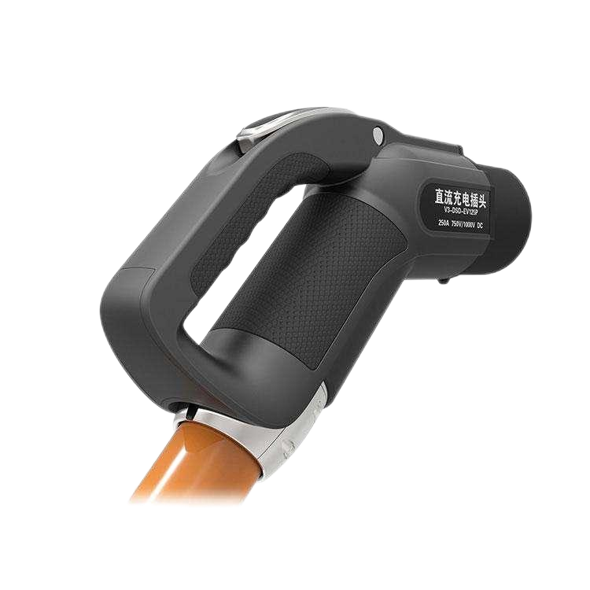
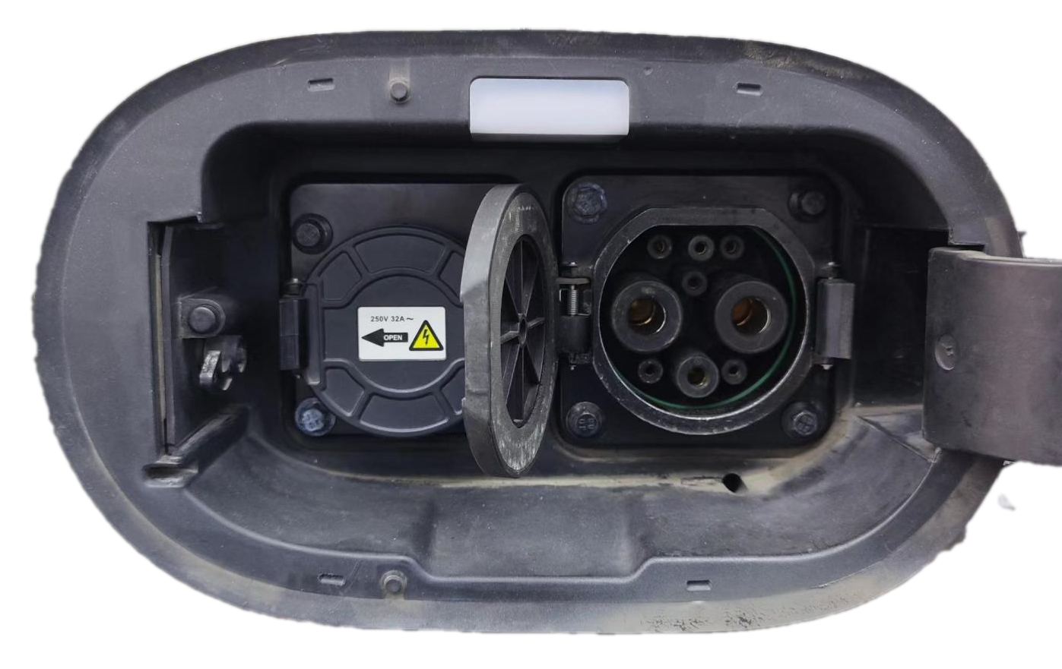
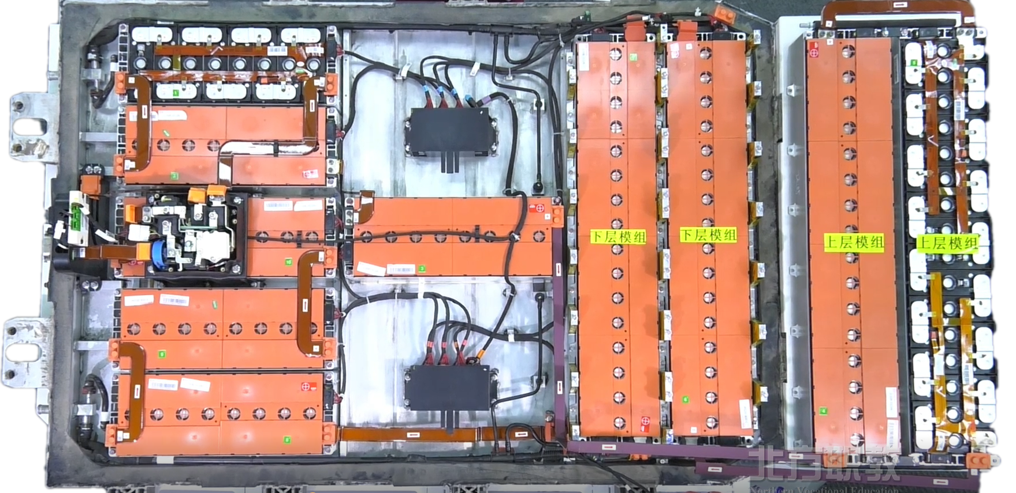
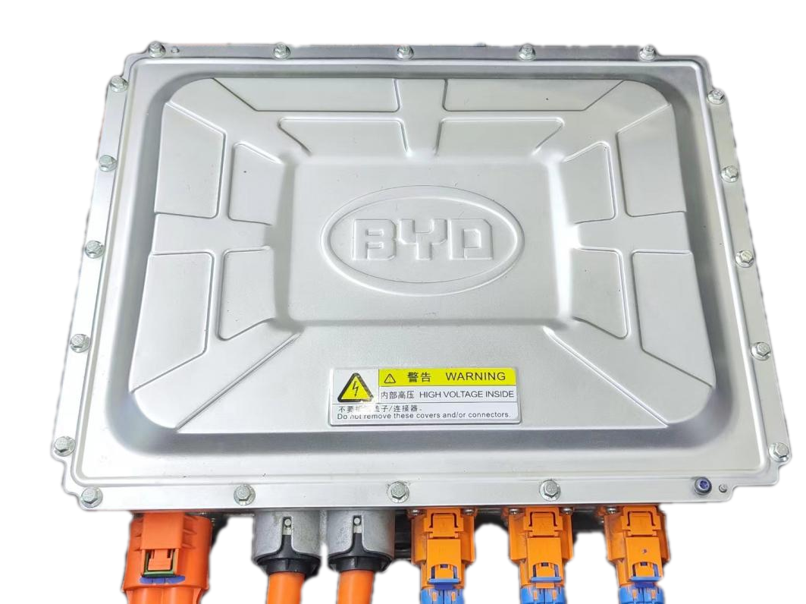
系统组成
充电口
高压电池组
充配电总成

Slide 5
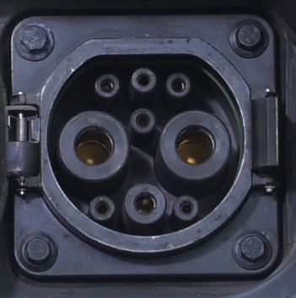
系统组成
快充口针脚定义：
S+
S-
CC1供电连接，CC1在车辆上没有电路，只存在充电座上，它是由直流桩检测车辆连接状态。
CC2车辆连接，为车辆检测直流桩连接状态。
A+、A-为辅助电源，当枪和桩连接成功后会有12V 唤醒BMS。
S+、S-为CAN通讯，车辆BMS会通过这两根线向直流桩实时发送电池充电需求参数，直流桩根据电池充电需求参数实时调整充电电压和充电电流。此外，桩和BMS还相互发送各自的状态信息。
DC+与DC-为高压直流电输入。
PE为接地线，连接车身大架。
CC1
CC2
DC-
DC+
A+
PE
A-
注：充电口DC+与DC-安装有温度传感器，用于检测充电时充电口的温度高低。

Slide 6
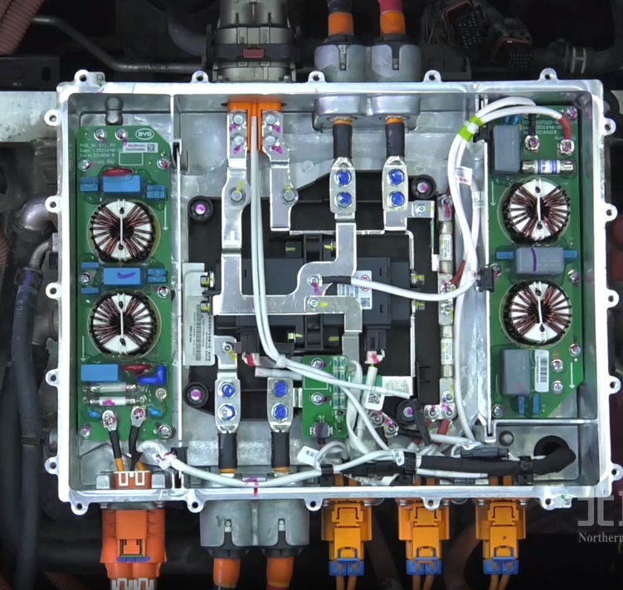
系统组成
充配电总成内两个快充接触器，只有在进行快速充电时，这两个接触器才会工作，
快充接触器

Slide 7
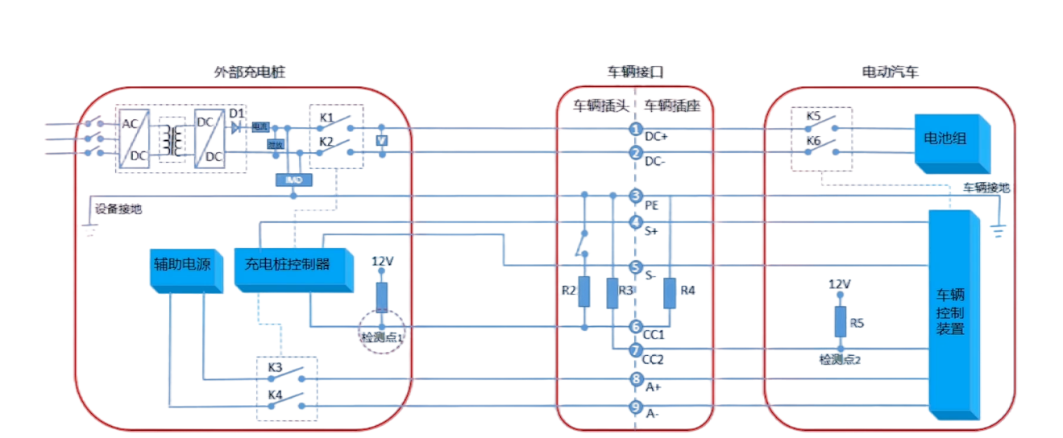
充电过程
直流充电控制导引电路原理图

Slide 8
充电过程
直流充电控制导引电路原理图，开关S为充电枪上的机械按钮，当充电枪与车辆插座完全连接后，开关S闭合。在整个充电过程中，非车载充电机控制装置应能检测接触器K1、K2，接触器K3、K4，车辆控制装置一般集成在电池管理系统(BMS) 中，控制接触器K5、K6。
检测点1由非车载充电控制装置检测，检测点2由车辆控制装置检测，R1=R2=R3=R4=R5=1000±3%Ω，U1=U2=12±5%V。充电桩内有绝缘检测回路和泄放回路。

Slide 9
充电过程
1、插头连接阶段
1）S闭合、未插入插座(摘枪) S开关为常闭开关，此时检测点1检测电压为6V，检测点2电压为12V，接触器均为打开状态。
2）S打开、未插入插座(按下机械按钮S) 按下机械按钮，则S打开，检测点1电压由6V跳转到12V。
3）S打开、插入插座(按下机械按S，插枪) 车辆插头插入检测到R4电阻，检测点1检测电压由12V跳转至6V，检测点2电压由12V跳转至6V。
4）S闭合、完全连接( 插入松手)S开关闭合，检测点1电压由6V跳转至4V，此时电子锁锁止。
2、非车载充电机自检。
辅助电源闭合 检测点1电压为4V时，则判断车辆接口完全连接然后闭合K3、K4，使低压辅助供电回路导通，发送充电握手报文。
3、非车载充电机绝缘检测
闭合K1、K2，非车载充电机进行绝缘检测，绝缘检测完成后对输出电压进行泄放，随后断开K1、K2:
4、桩与车辆BMS识别匹配阶段
1）桩发送识别匹配报文，BMS闭合K5、K6，使充电回路导通，同时车辆进行绝缘检测，且在充电过程中BMS持续进行绝缘检测绝缘检测成功后BMS发送充电准备就绪报文。非车载充电机检测到车辆端电池电压正常后闭合K1、K2，使直流供电回路导通。
2）车辆控制装置向非车载充电装置实时发送电池充电需求参数非车载充电装置根据电池充电需求参数实时调整充电电压和充电电流。此外，桩和BMS还相互发送各自的状态信息。

Slide 10
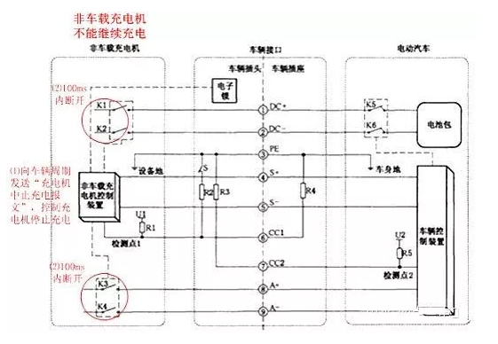
故障分析
1、非车载充电机故障
在充电过程中，非车载充电机控制装置如发生通讯超时（如通讯线路故障等），则非车载充电机停止充电，并在10s内断开K1、K2、K5、K6，非车载充电机控制装置发生3次通讯超时即确认通讯中断，则非车载充电机停止充电，并在10s内断开K1、K2、K3、K4、K5、K6；

Slide 11
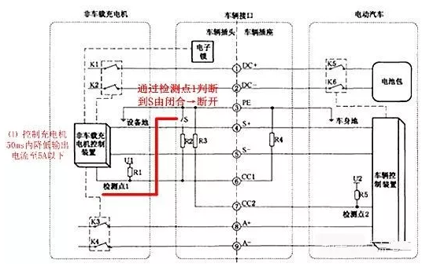
故障分析
2、车辆插头|车辆插座异常
在充电过程中，非车载充电机控制装置通过对检测点1的电压进行检测，如果判断开关S由闭合变为断开（如充电枪上按键失灵或误触发等），应在50ms内将输出电流降至5A或以下；

Slide 12
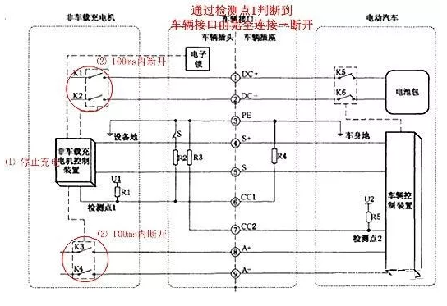
故障分析
3、车辆插头内部常闭开关S断开
在充电过程中，非车载充电机控制装置通过对检测点1的电压进行检测，如果判断车辆接口由完全连接变为断开（如车辆意外移动、充电枪线缆被意外扰动等），则控制非车载充电机停止充电，应在100ms内断开K1、K2、K3、K4。

Slide 13
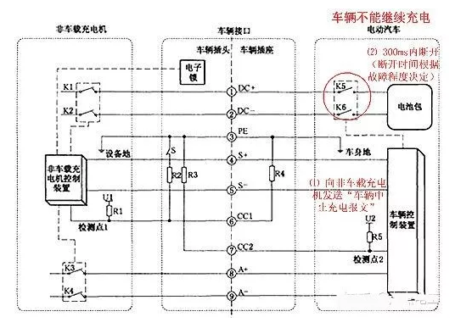
故障分析
4、电动汽车异常
在充电过程中，如果车辆出现不能继续充电的故障（如BMS系统误报电池实时状态、车辆控制装置误关断充电回路接触器等），则向非车载充电机发送“车辆中止充电报文”，并在300ms（由车辆根据故障严重程度决定）内断开K5和K6。

Slide 14
THANKS
感谢各位的观看
诚信 | 共赢 | 创新 | 开放

